Slide 1
Prix de l’excellence économique

Slide 2
Sommaire
Présentation du jury et du PEE
Réflexions sur le sujet
Résultats

Slide 3
PEE : enjeux et perspectives

Slide 4
Règlement du PEE : enjeux
« promouvoir l’excellence dans les enseignements d’économie ».
« Les copies sont évaluées et classées par une commission académique, réunissant des représentants de la Banque de France et des enseignants d’économie et gestion de l’académie. »
« Dans chaque académie, trois lauréats sont distingués par ordre de mérite […] et la copie du premier d’entre eux est envoyée au jury national. »

Slide 5
Bienvenue !
Lycée Marie Curie, Tarbes
Lycée Gabriel Fauré, Foix
Lycée Henri Matisse, Cugnaux
Lycée Pardailhan, Auch

Slide 6
Une mobilisation exceptionnelle
Lycée Louis Rascol, Albi
Lycée Victor Hugo, Gaillac
Lycée Olympe de Gouges, Montech
Lycée Henri de Toulouse Lautrec, Toulouse
Lycée Les Maristes, Toulouse
Lycée Alexis Monteil, Rodez

Slide 7
Perspectives
Jury national PEE
Fin Mars semaine EDUCFI
« Mercredis de l’éco »
concours Génération Euro
https://disciplines.ac-toulouse.fr/economie-gestion/prix-generation-euro
https://disciplines.ac-toulouse.fr/economie-gestion/conferences-banque-de-france-2021-2022

Slide 8
2. Réflexions sur le sujet

Slide 9
Sujet exigeant
Notes:
Sujet d’actualité et de haut vol
"Tant que la pauvreté, l'injustice et les inégalités flagrantes persistent dans notre monde, aucun de nous ne peut vraiment se reposer."
Nelson Mandela

Slide 10
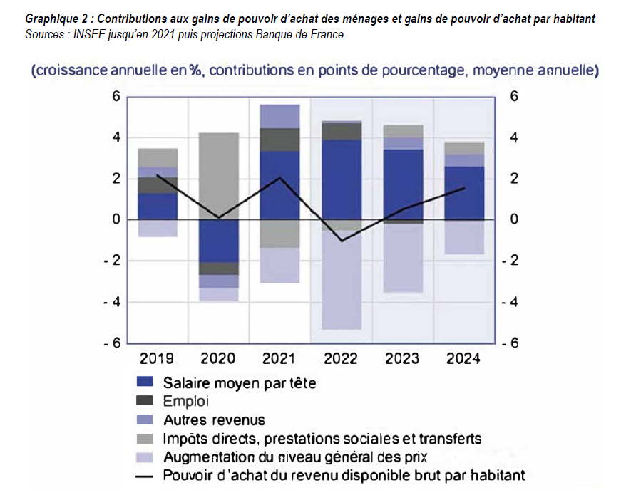
Un dossier exigeant

Slide 11
Proposition A : Comment l’État peut-il réduire les inégalités ? | Proposition B : Comment la fiscalité sur les ménages les plus riches peut-elle permettre de réduire les inégalités ? | Proposition C : La politique fiscale suffit-elle à réduire les inégalités ?
Taxer les ménages les plus riches Des impôts sur le revenu, le patrimoine et les successions Taxer en évitant les effets désincitatifs, la fraude et l’évasion fiscale | Qu’est-ce que la richesse ? Comment taxer les ménages les plus riches ? | L’efficacité de la redistribution en France Revoir la fiscalité et envisager d’autres politiques pour réduire les inégalités
Soutenir les ménages les plus pauvres La protection sociale permet d’augmenter le revenu des ménages les plus pauvres Les politiques non fiscales pour réduire les inégalités | Comment utiliser les ressources financières taxées pour réduire les inégalités ?

Slide 12
Conseils sur la forme des copies
Pensez à aérer la présentation de votre copie (n’hésitez pas à sauter des lignes !)
Structurez votre analyse : proposer deux ou trois grands axes, facilement repérables
Conseils sur le contenu des copies
Bien définir les termes du sujet
Evitez la recopie des documents présentés dans le sujet
Si vous parvenez à relier le sujet à l’actualité, c’est un vrai plus
Les meilleures copies sont celles qui présentent une problématique (problème lié au sujet) et qui tentent d’y apporter une réponse personnelle (avec des connaissances supplémentaires par rapport au dossier documentaire)

Slide 13
3. Résultats

Slide 14
Rappel du palmarès 2020
Lycée Bourdelle, Montauban
Lycée Raymond Savignac, Villefranche de Rouergue

Slide 15
Rappel du palmarès 2021
Lycée Louis Rascol, Albi
Lycée Victor Hugo, Gaillac
Lycée Olympe de Gouges, Montech

Slide 19
Merci pour votre engagement

